Slide 1
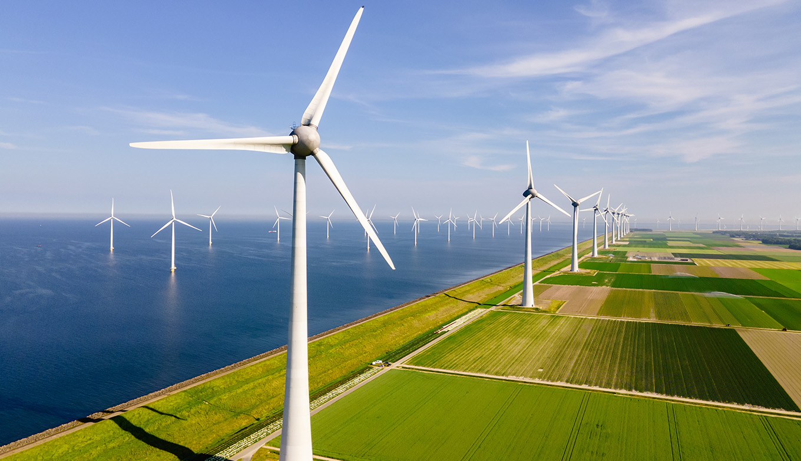
Enerviva – Transformación energética Justa

Slide 2
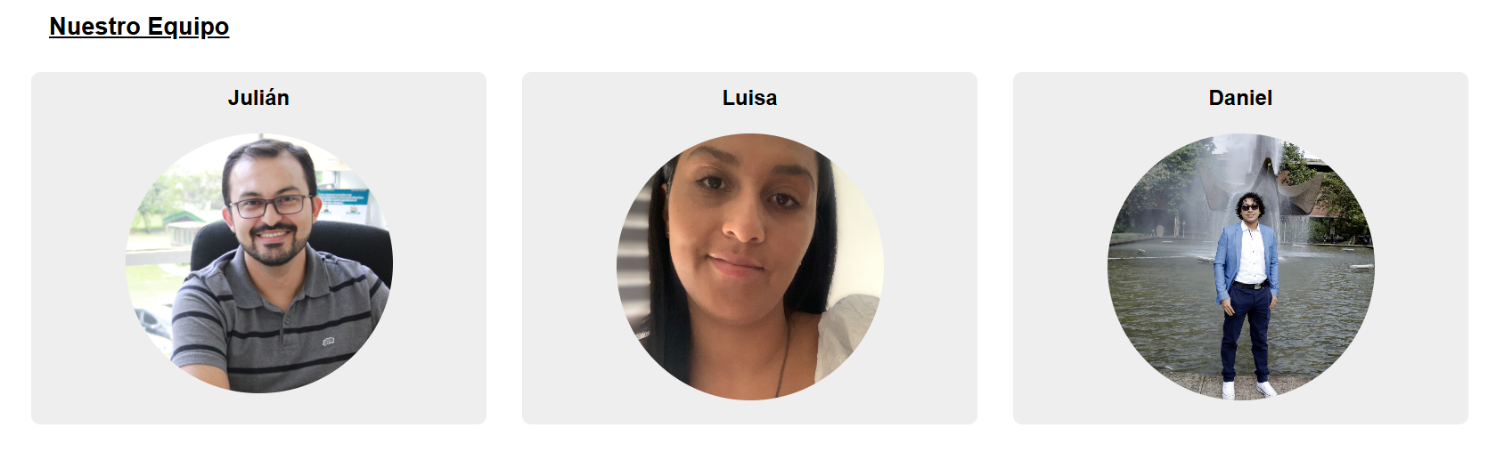
Notes:
Julian.
Ingeniero
Tecnica en talento Humano – Mama y una tesa en diseño.
Daniel.
Ingeniero – Aspirante a Doctor en ingeniería Electronica y un teso en desasarrollar código.

Slide 3

"¿Cómo tomar decisiones estratégicas sobre energía si no sabemos cuánto consumimos ni cuánto producimos?"
Notes:
Objetivo - Desarrollar un aplicativo web que permita mostrar las características, ventajas y beneficios de las energías renovables en el consumo energético, que sirva de consulta a posibles interesados en implementar una o varias tecnologías en sus hogares y calcular los posibles ahorros de la implementación de estas.
Problemática – Interés o necesidad
Objetivo general y específicos
Evidencia de contenidos vistos En el bootcamp

Slide 4
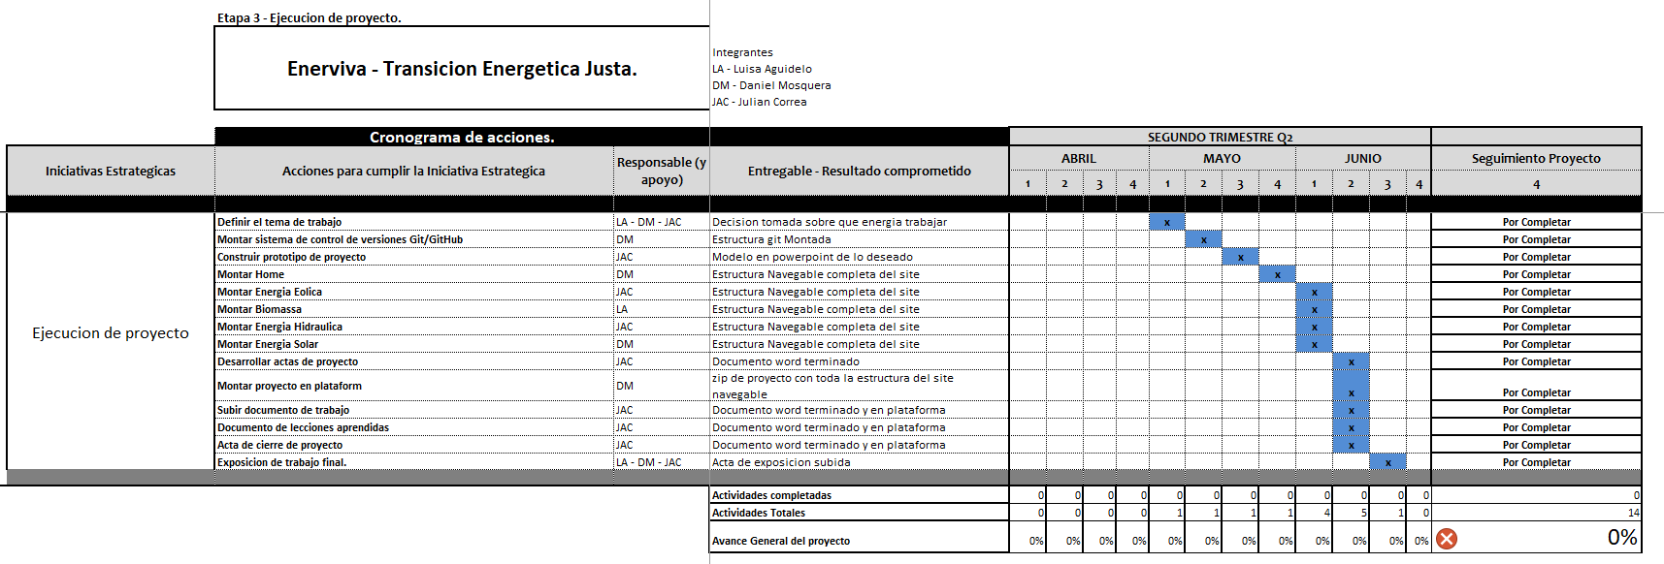

Slide 5
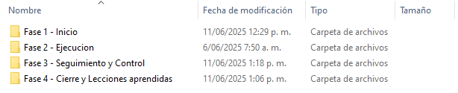
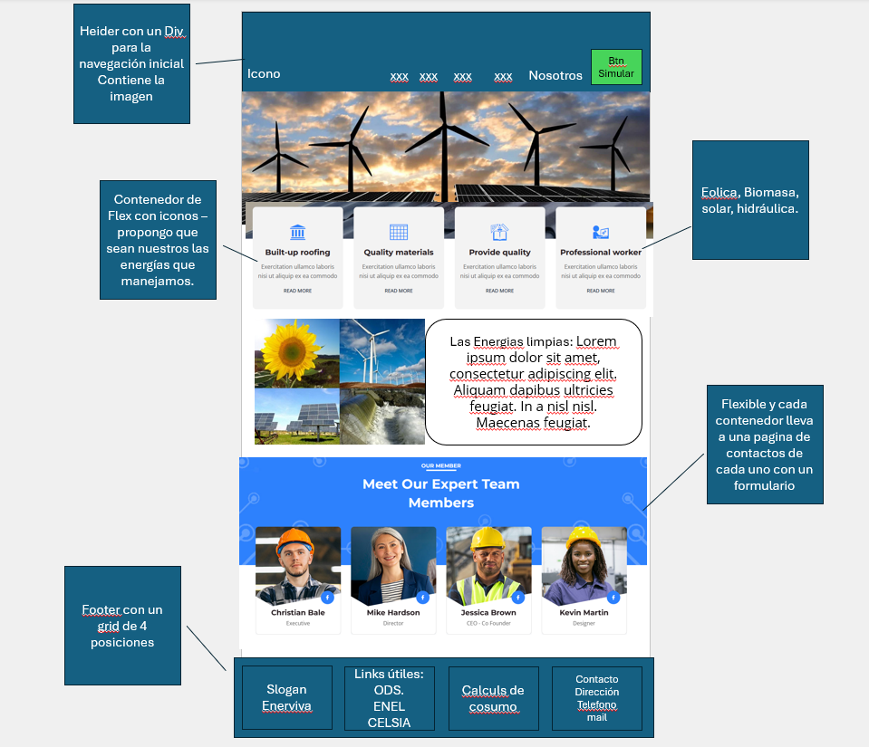
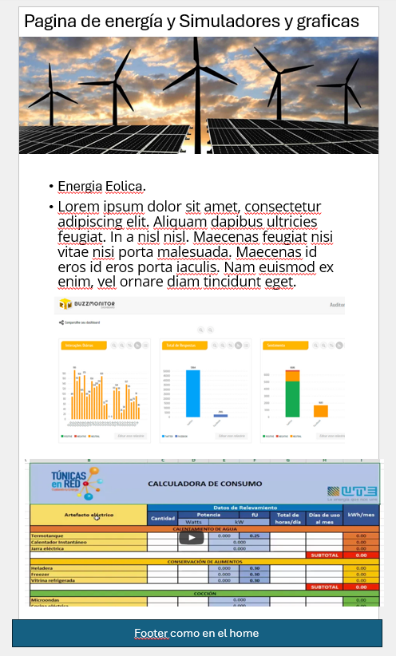
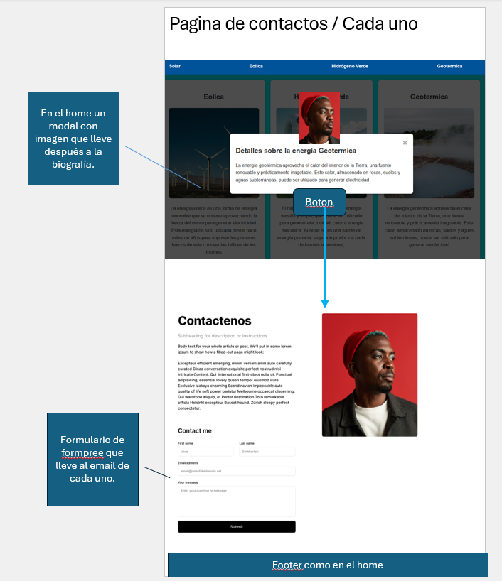
Estructura de proyecto
Prototipo

Slide 6
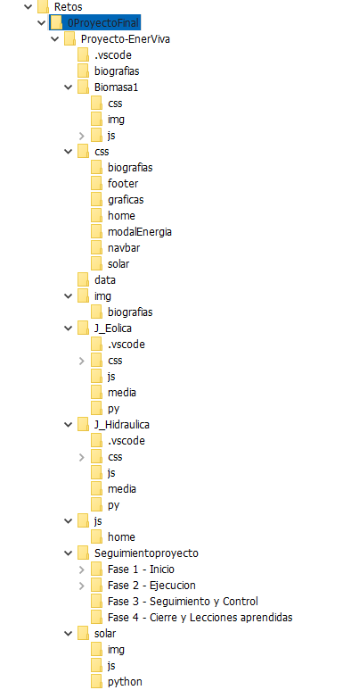
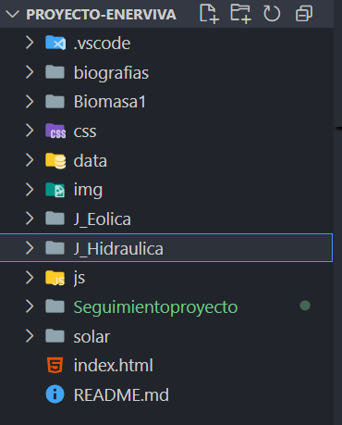
Árbol de navegación

Slide 7
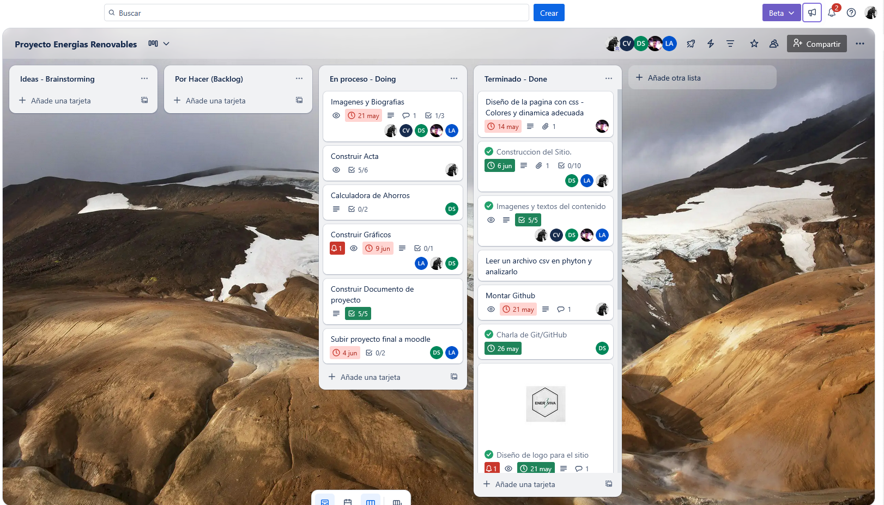
Lecciones y recomendaciones
Trabajo en Equipo

Slide 8
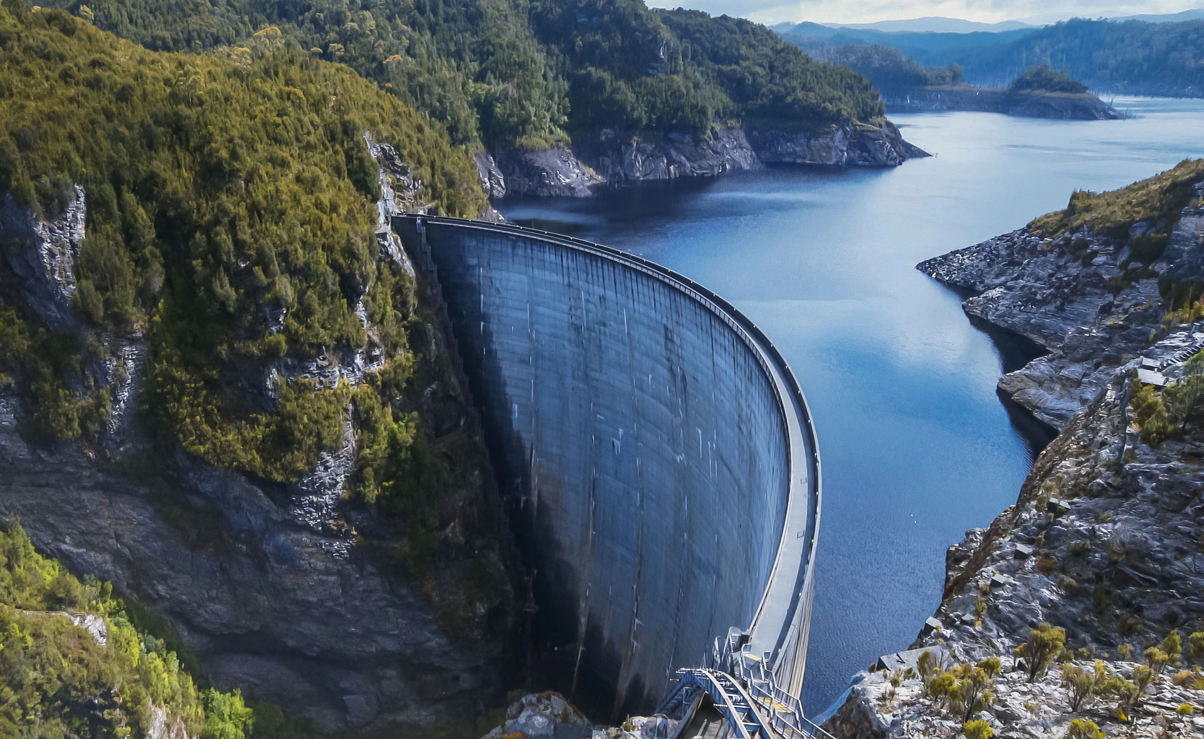
Analisis
Notes:
Analisis – Observar los resultados de la pagina eólica por cada una de las graficas.
se observa un estado parejo entre produccion y consumo salvo algunas caidas de produccion en 2004 y 2017 esto sugiere una adecuada planeacion energetica en el sector colombiano siendo relativamente nuevo solo con registros desde 2000
Se observa marcadamente la produccion de energia Hidraulica aprovechando el sistema fluvial colombiano, un procentaje interesante de la produccion de biomasa y un timido pero inicial desarrollo en termninos eolicos y solares
se confirma con valores mas aterrizados la alta dependencia de las hidroelectricas en la produccion colombiana.
si bien ha venido creciendo la produccion de nuevas fuentes como solar y eolica la dependencia del hidro es muy marcada en el pais.
Si bien es poca la produccion de energia solar en el pais se observa un cercimiento acelerado en los ultimos 5 años, principalmente impulsado por incursion de nuevos jugadores como Celsia y Neu.

Slide 9
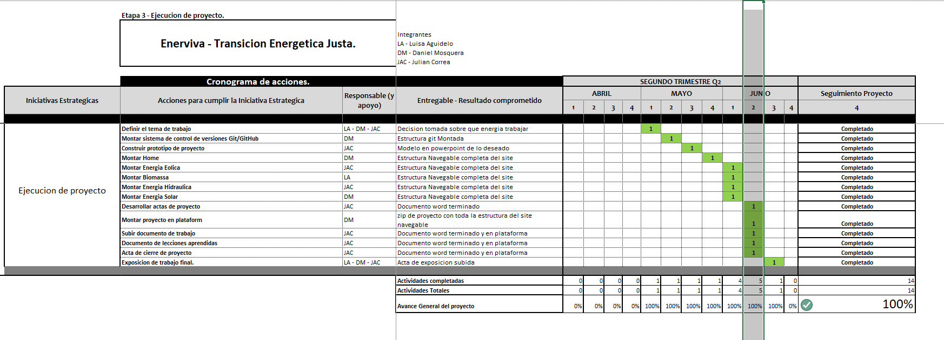

Slide 10

Aplicación Práctica
Notes:
Aca se muestre

Slide 11

Gestión de Calidad
Notes:
Mostrar archivo de gestión de calidad.

Slide 12
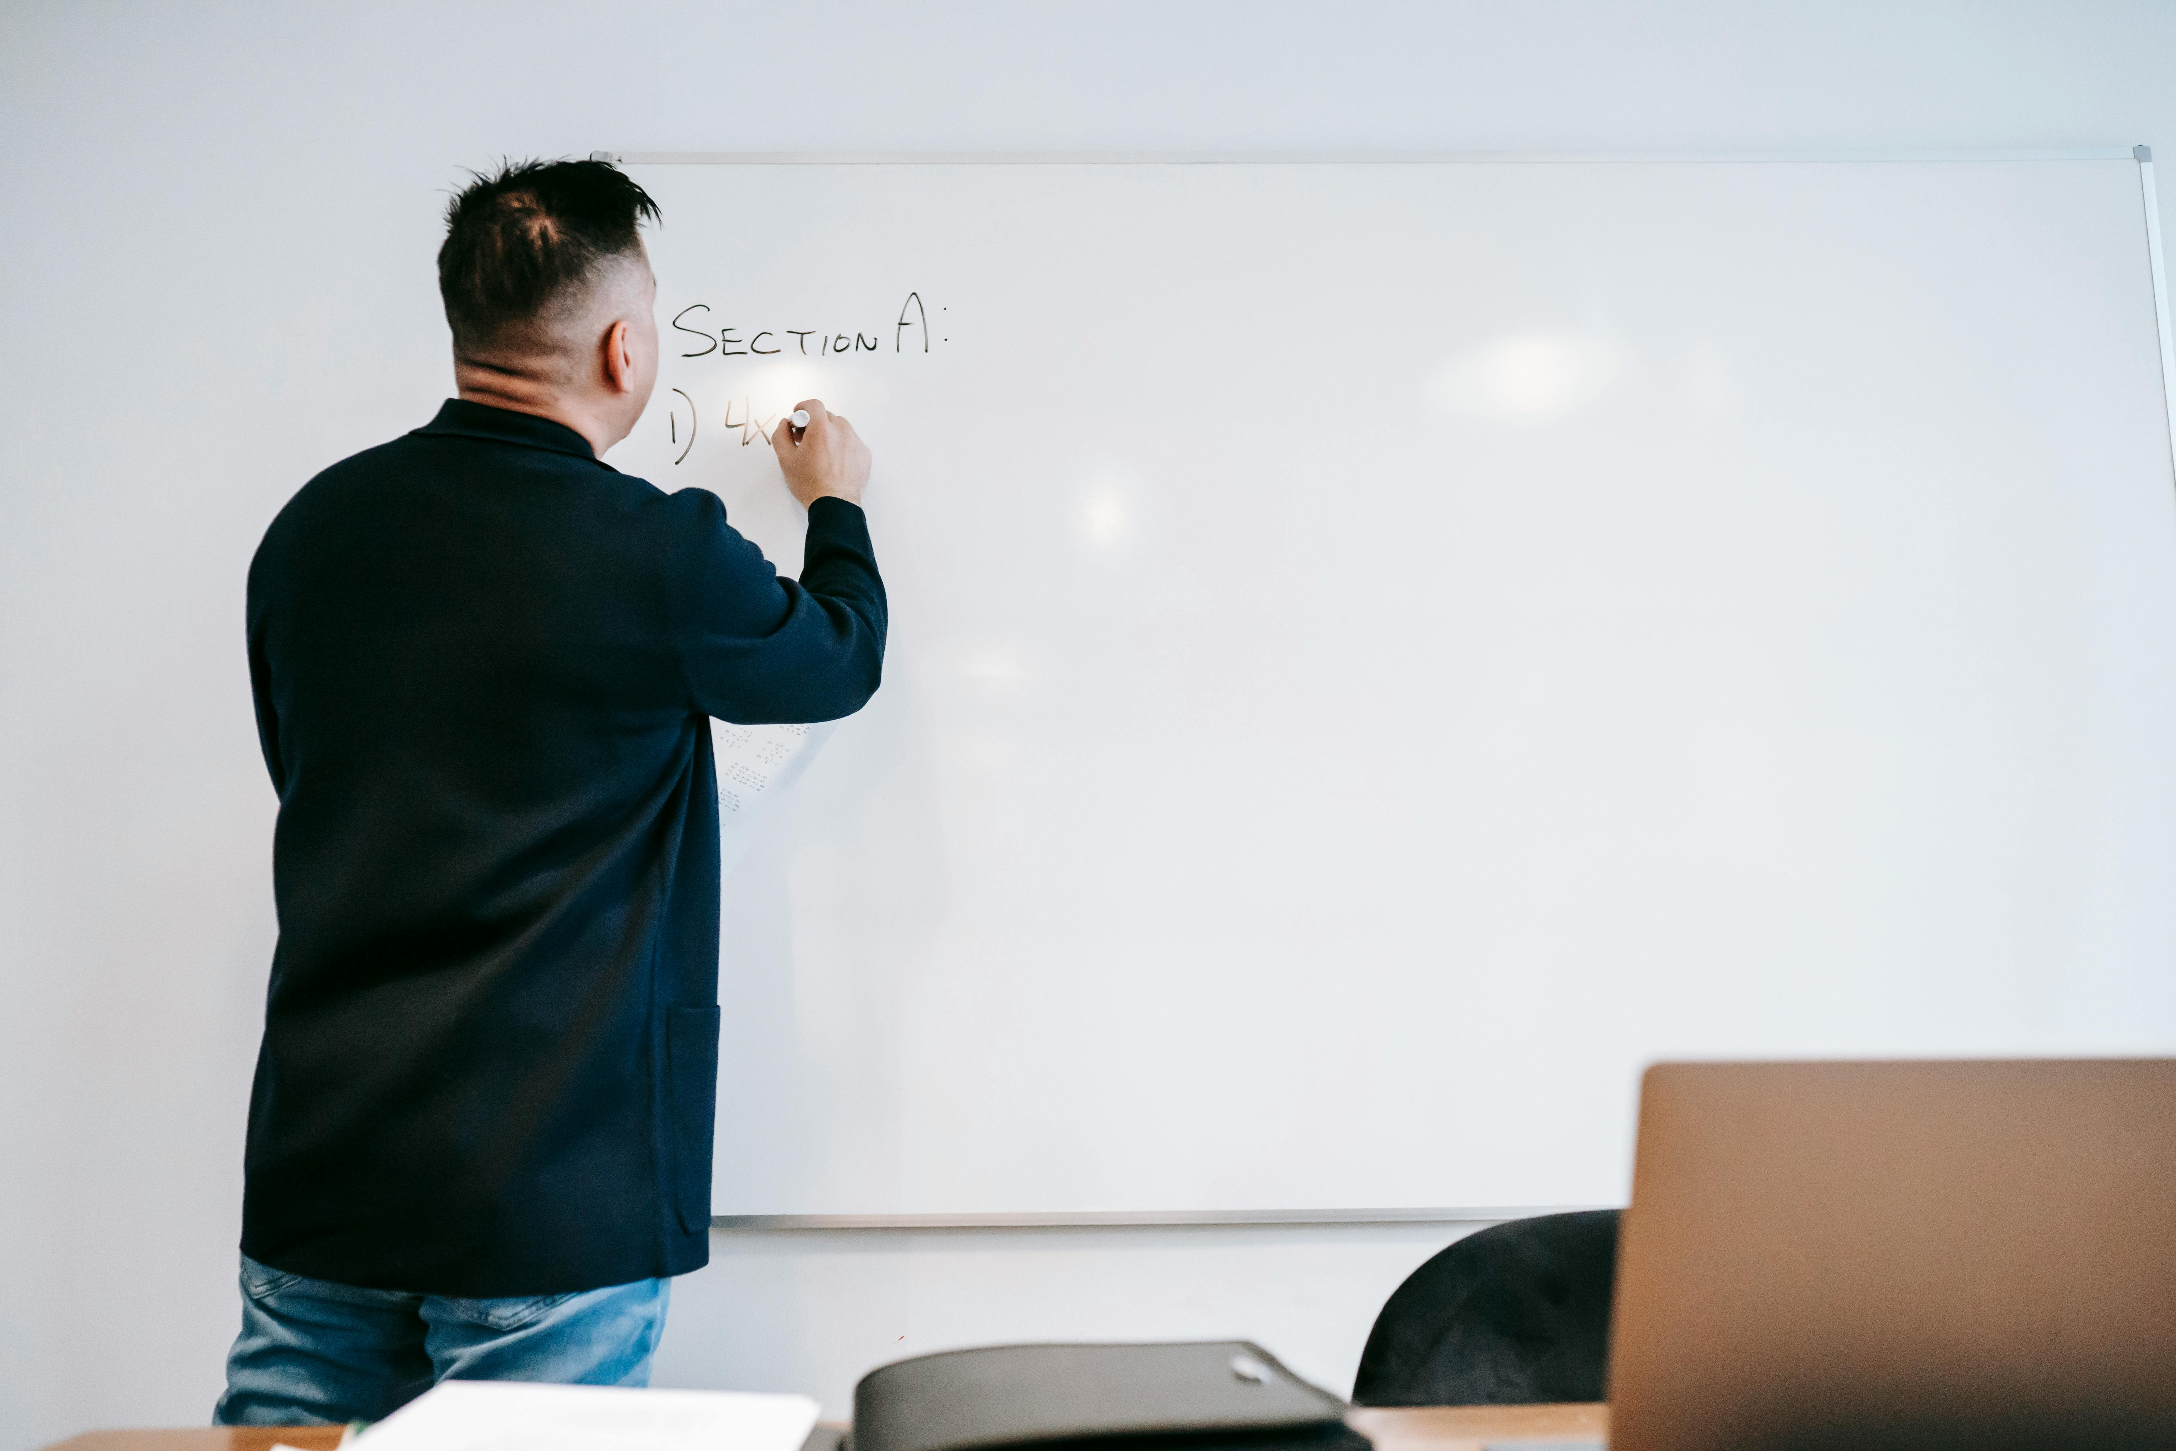
Recomendaciones y
Lecciones aprendidas
Notes:
Nº
Lección Aprendida
Descripción
1
Planear desde el inicio sí marca la diferencia
Tener claro el propósito, la estructura y las tareas desde la primera semana permitió avanzar con foco y adaptarnos mejor ante los cambios del equipo.
2
La documentación es clave para sostener el proceso
Llevar actas, documentos de seguimiento y uso de Trello nos dio claridad, orden y respaldo frente a tutores y compañeros, incluso cuando hubo deserciones.
3
Aprovechar los talentos individuales impulsa el trabajo colectivo
El enfoque técnico de Daniel M., la visión estética de Luisa y la organización y documentación liderada por mí generaron un balance muy funcional.
4
Adaptarse cuando hay deserciones es parte del aprendizaje
Aunque iniciamos cinco y quedamos tres, redistribuimos las cargas y eso fortaleció tanto el compromiso individual como el sentido de equipo.
5
Las herramientas de gestión sí hacen más fácil trabajar en grupo
Aprender a usar Trello, GitHub y Word colaborativo nos ayudó a organizarnos y dejar huella del proceso de manera más profesional.
6
La parte técnica requiere más tiempo del que parece
Hacer que las páginas funcionen bien, se vean bien y respondan adecuadamente fue más retador de lo que creíamos. No basta con saber, hay que practicar mucho.
7
La imagen importa, y mucho
El trabajo visual de Luisa marcó una diferencia importante en cómo se percibe la página. El diseño transmite seriedad, coherencia y propósito.
8
Hacer es aprender
Enfrentarse al código, cometer errores, buscar soluciones y preguntar, fue mucho más valioso que solo ver clases. Aprendimos haciendo.
9
Reuniones y acuerdos constantes evitan retrabajo
Reservar tiempo para revisar Trello, actualizar avances y decidir en conjunto fue clave para evitar malentendidos y avanzar sin retrabajos.
10
Liderar no es hacer más, es ayudar a que el equipo fluya
Aprendí que más que tomar el control, mi rol fue mantener el ritmo del equipo, facilitar el trabajo y sostener el foco común. Eso hizo que el proyecto avanzara.

Slide 13
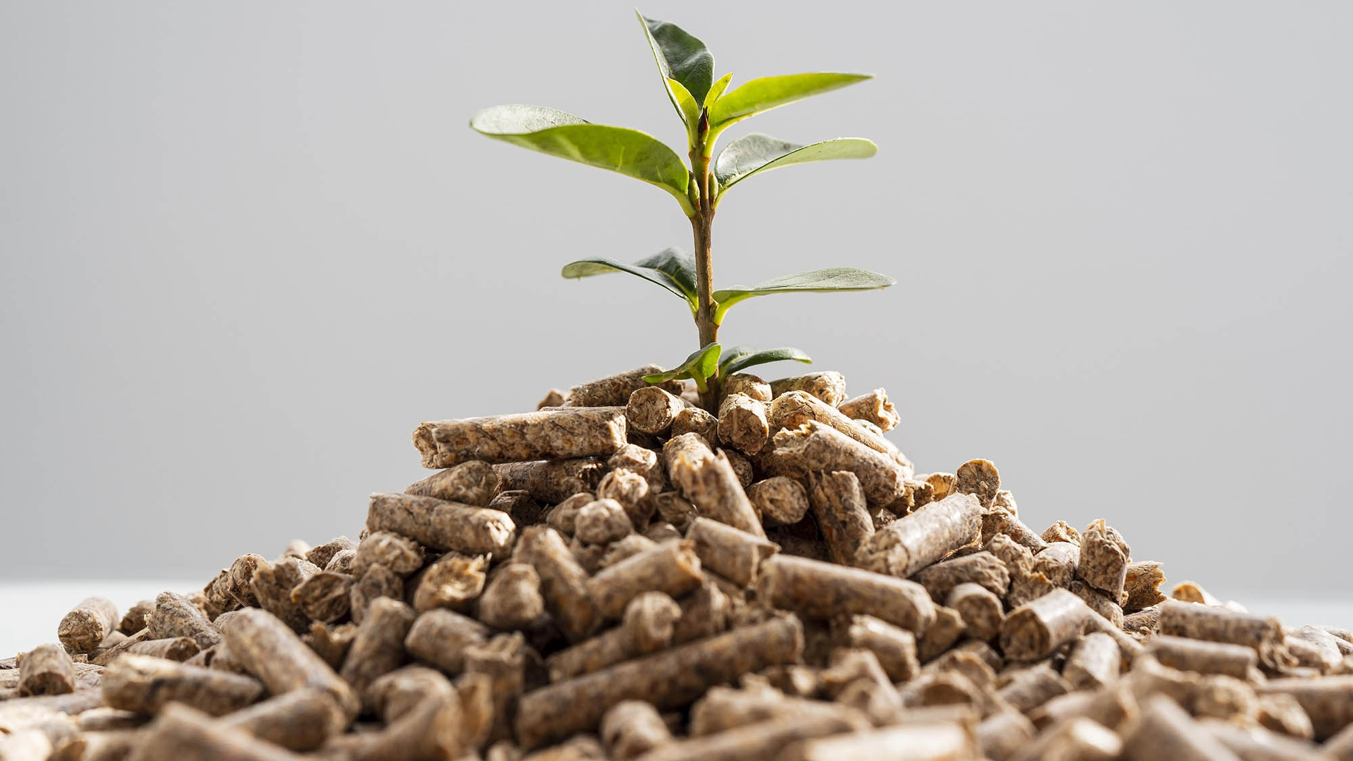
Conclusiones

Slide 14

Dificultades
Notes:
Riesgo
Descripción
Estrategias de Mitigación
1. Reducción del equipo
El retiro de 2 miembros dejó al equipo con solo 3 personas activas.
• Redistribuir tareas según fortalezas. • Enfocar el proyecto en entregables mínimos viables. • Priorizar funcionalidades esenciales.
2. Falta de experiencia técnica
Nivel básico de programación limita la implementación de funcionalidades.
• Daniel nos apoyó con su mayor experiencia técnica • Fomentar aprendizaje conjunto como el caso de los sliders y la configuración de Github • Participar en tutorías del bootcamp.
3. Carga desigual de trabajo
Riesgo de que uno o dos miembros terminen asumiendo la mayoría del trabajo.
• Asignamos tareas por rol y habilidad (técnico, diseño, coordinación). • Revisar carga semanal en reuniones de seguimiento que efectuamos 2 veces x semana usando trello y google meet.
4. Problemas de gestión del tiempo
Dificultad para cumplir con tiempos debido a otras obligaciones personales.
• Establecimos cronograma flexible. • Definimos entregables semanales pequeños. • Usamos Trello para visibilidad del avance.
5. Falta de comunicación y coordinación
Riesgo de tareas duplicadas o mal ejecutadas por falta de claridad.
• Reuniones breves dos veces por semana. • Uso disciplinado del tablero Trello. • Registrar avances en un acta compartida.
• Usamos whatsapp diariamente para resolver inquietudes puntuales.
6. Desmotivación progresiva
Bajo avance o frustración pueden afectar el ánimo del equipo.
• Celebrar hitos pequeños como las sliders, el montaje de los componentes y la estructura grafica atractiva
• Reconocimos los aportes de cada integrante.

Slide 15

Cierre y recomendacioenes
Notes:
Aca se dan las gracias y se cierra el proyecto con las actas de cierre del mismo.

